Slide 1
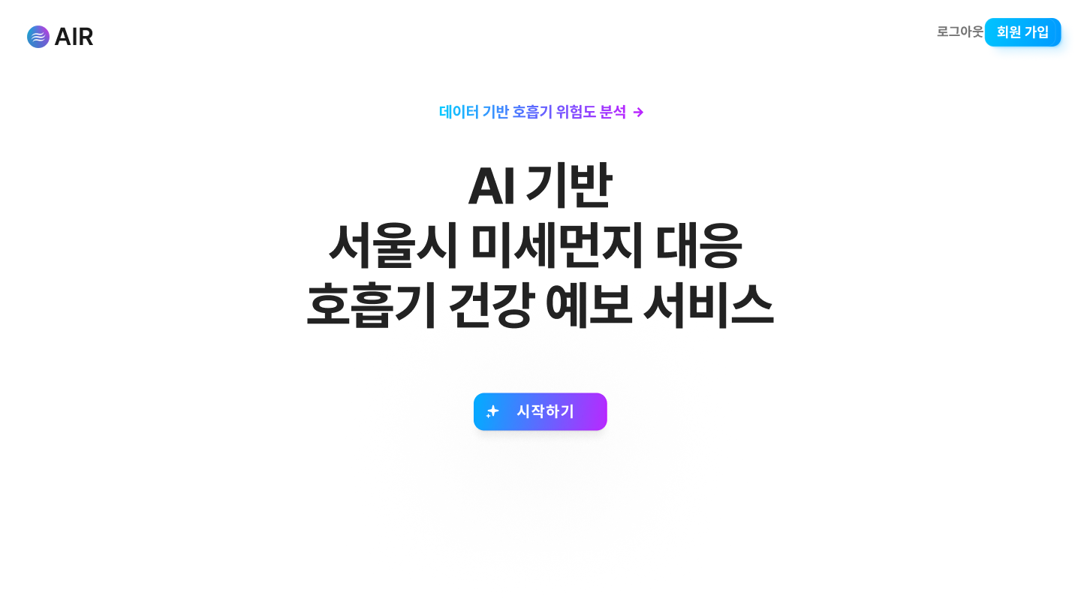
화면 제목 | 메인 대시보드 | 화면 ID | AIR-D-01 | 작성자 | 안정현 | 날짜 | 2026.03.18.
화면 경로 | 메인 대시보드
설명
1 | 네비게이션 바 로고 버튼. 클릭 시 페이지 새로고침 수행
2 | 로그아웃 및 로그인 버튼. 클릭 시 로그아웃 후 로그인 버튼으로 전환되거나, 로그인 페이지로 이동
3 | 회원정보 수정 및 회원가입 버튼. 클릭 시 회원정보 수정 페이지로 이동하거나, 회원가입 페이지로 이동
4 | 서비스 시작 버튼. 클릭 시 예보 서비스 페이지로 이동
1
2
3
4

Slide 2
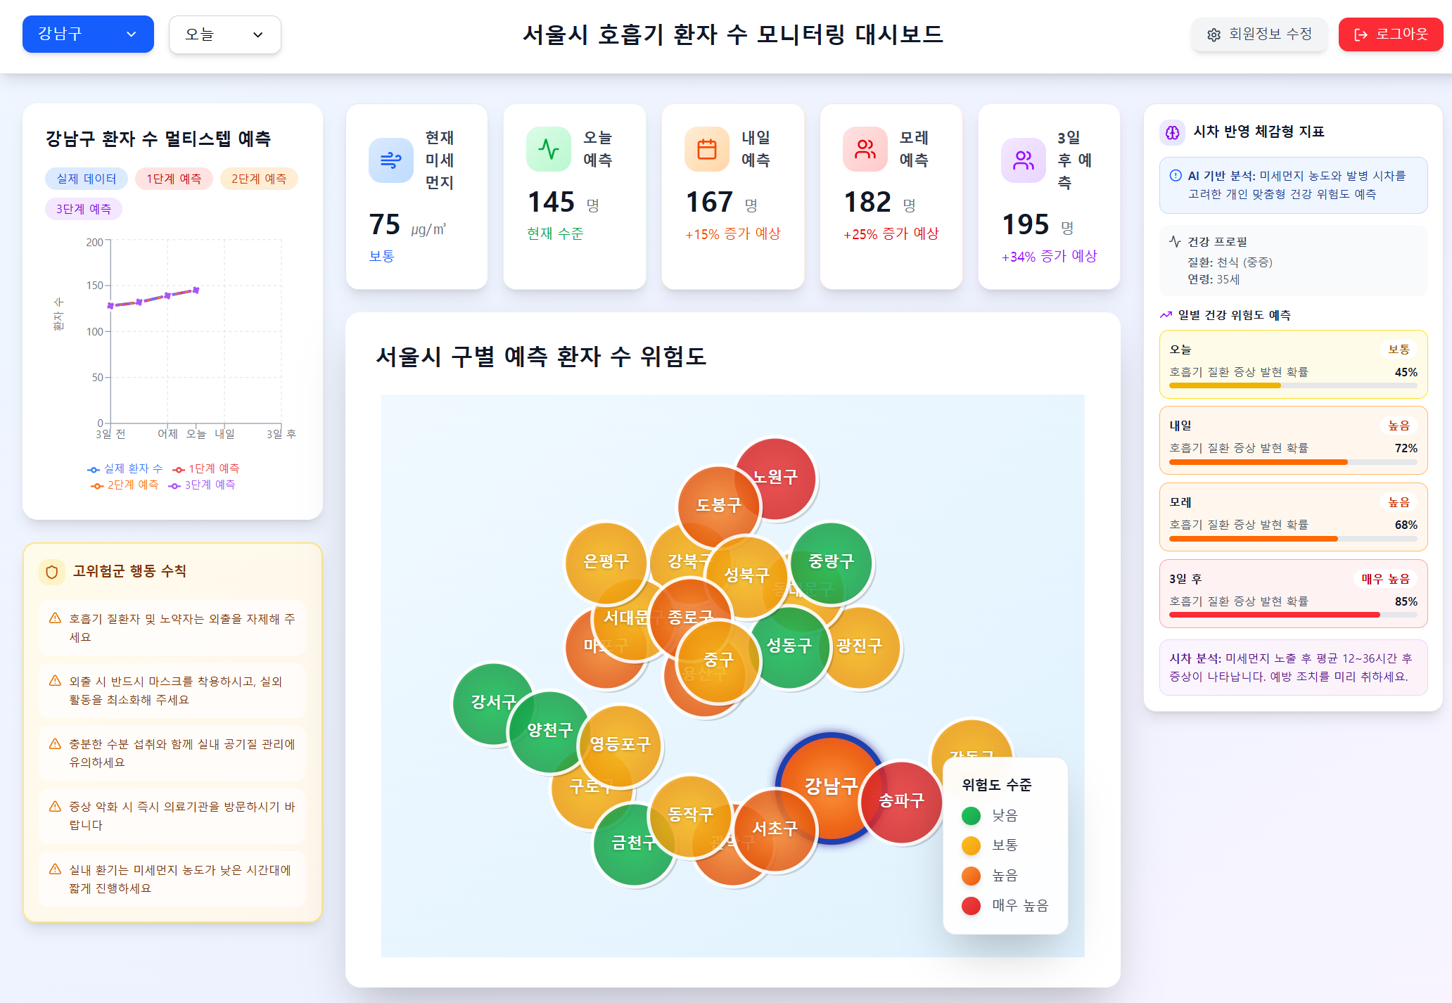


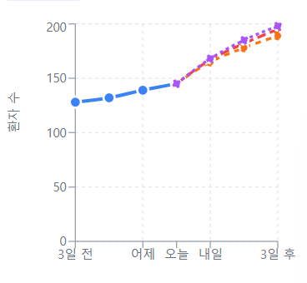


화면 제목 | 예보 서비스 | 화면 ID | AIR-S-01 | 작성자 | 안정현 | 날짜 | 2026.03.18.
화면 경로 | 메인 대시보드 -> 예보 서비스
설명
1 | 자치구 선택 드롭다운 메뉴. 자치구 선택 시 화면 전체가 선택된 자치구의 정보로 변경됨
2 | 네비게이션 바 로고 버튼.​ 클릭 시 데이터 새로고침 수행
3 | 회원정보 수정 및 회원가입 버튼. 클릭 시 회원정보 수정 페이지로 이동하거나, 회원가입 페이지로 이동.
4 | 로그아웃 및 로그인 버튼. 클릭 시 로그아웃 후 로그인 버튼으로 전환되거나, 로그인 페이지로 이동
5 | 선택된 자치구의 과거 및 향후 3일간의 단계별 예측치를 시각화한 그래프
6 | 선택된 자치구의 현재 미세먼지 농도. Hover 시 0~3일 전의 미세먼지 농도를 보여주는 팝오버 노출
7 | 선택된 자치구의 0~3일 후의 호흡기 질환 환자 수 예측값. Hover 시 해당 예측에 대한 근거 관련 팝오버 노출
8 | 사용자 프로필과 선택된 자치구의 예측 데이터를 결합하여, 향후 3일간의 건강 위험도를 확률로 시각화한 위젯. Hover 시 해당 확률에 대한 근거 제공
9 | 서울시 자치구별 예측 환자 수 위험도를 나타내는 단계 구분도. ​자치구 클릭 시 화면 전체가 해당 자치구의 정보로 변경됨
10 | 산출된 증상 발현 확률에 따라 사용자의 예방 수칙 및 행동 요령을 제공
1
2
3
4
5
6
7
9
8
10

Slide 3
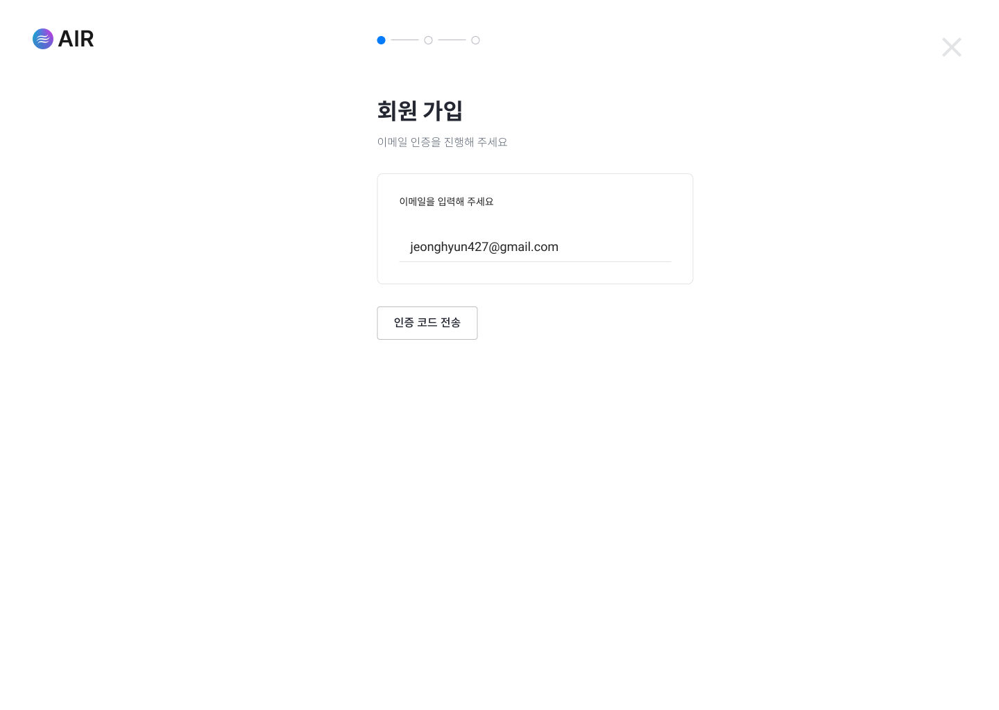
화면 제목 | 회원 가입 | 화면 ID | AIR-R-01 | 작성자 | 안정현 | 날짜 | 2026.03.18.
화면 경로 | 메인 대시보드 or 예보 서비스 -> 회원 가입
설명
1 | 네비게이션 바 로고 버튼. 클릭 시 메인 대시보드 페이지로 이동
2 | 현재 회원가입 단계를 나타내는 단계별 인디케이터. 파란색 점(활성화된 점) 클릭 시 해당 단계의 페이지로 이동
3 | 나가기 버튼. 클릭 시 메인 대시보드 페이지 또는 예보 서비스 페이지로 이동 (어느 페이지에 있었는지에 따라)
4 | 이메일 입력란. 이메일 형식의 텍스트를 입력 받음
5 | 인증 코드 전송 버튼. 이메일 입력란에 입력된 텍스트가 유효할 경우, 인증 코드 발송 및 이메일 인증 페이지로 이동. 유효하지 않을 경우, 이메일 입력란 아래에 입력된 텍스트가 유효하지 않음을 알리는 경고 문구 출력​
1
2
3
4
5

Slide 4
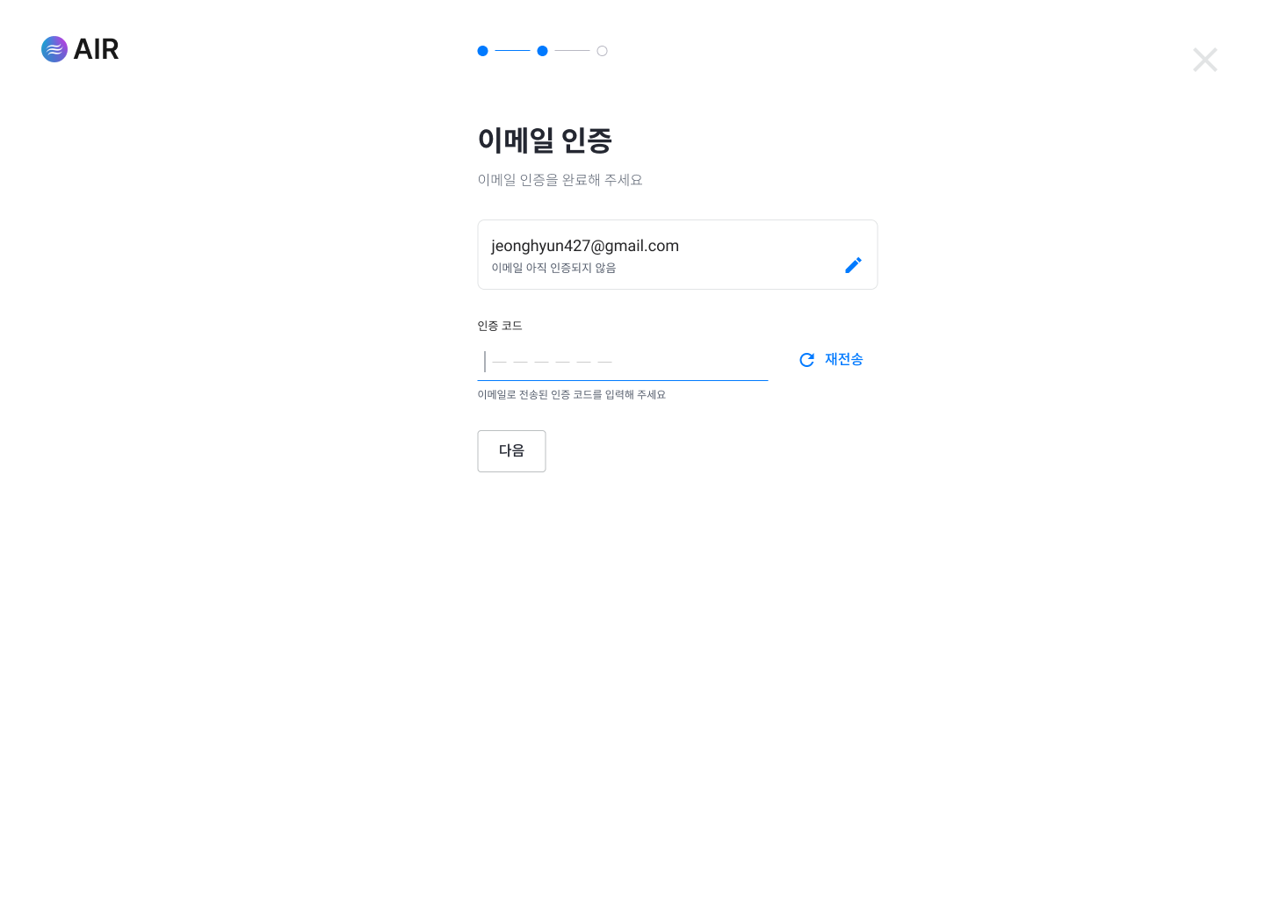
화면 제목 | 이메일 인증 | 화면 ID | AIR-R-02 | 작성자 | 안정현 | 날짜 | 2026.03.18.
화면 경로 | 메인 대시보드 or 예보 서비스 -> 회원 가입 -> 이메일 인증
설명
1 | 네비게이션 바 로고 버튼. 클릭 시 메인 대시보드 페이지로 이동
2 | 현재 회원가입 단계를 나타내는 단계별 인디케이터. 파란색 점(활성화된 점) 클릭 시 해당 단계의 페이지로 이동
3 | 나가기 버튼. 클릭 시 메인 대시보드 페이지 또는 예보 서비스 페이지로 이동 (어느 페이지에 있었는지에 따라)
4 | 이메일 수정 버튼. 클릭 시 이전 페이지(회원 가입 페이지)로 이동​
5 | 인증 코드 입력란. 숫자 6개를 입력 받음
6 | 인증 코드 재전송 버튼. 새 인증 코드를 메일로 다시 발송
7 | 다음 버튼. 다음 페이지(​회원 정보 입력 페이지)로 이동
1
2
3
4
5
6
7

Slide 5
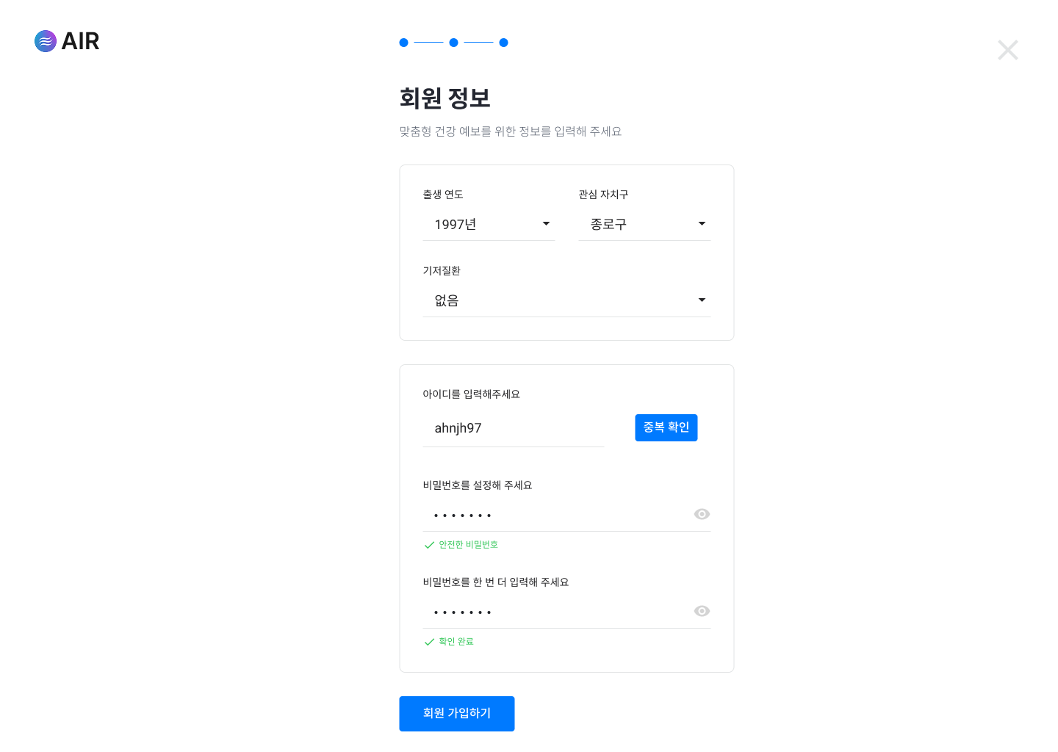
화면 제목 | 회원 정보 입력 | 화면 ID | AIR-R-03 | 작성자 | 안정현 | 날짜 | 2026.03.18.
화면 경로 | 메인 대시보드 or 예보 서비스 -> 회원 가입 -> 이메일 인증 -> 회원 정보 입력
설명
1 | 네비게이션 바 로고 버튼. 클릭 시 메인 대시보드 페이지로 이동
2 | 현재 회원가입 단계를 나타내는 단계별 인디케이터. 파란색 점(활성화된 점) 클릭 시 해당 단계의 페이지로 이동
3 | 나가기 버튼. 클릭 시 메인 대시보드 페이지 또는 예보 서비스 페이지로 이동 (어느 페이지에 있었는지에 따라)
4 | 출생 년도 선택 콤보 박스. 직접 입력 또는 선택 둘 다 가능
5 | 관심 자치구 선택 콤보 박스. 직접 입력 또는 선택 둘 다 가능
6 | 기저질환 선택 드롭다운.
7 | 아이디 입력란. 텍스트를 입력 받음
8 | 중복 확인 버튼. DB를 확인하여 아이디 중복일 경우 "이미 사용 중인 아이디입니다." 화면에 출력, 중복 아닐 경우 "사용 가능한 아이디입니다" 화면에 출력​
9 | 비밀번호 입력란. 8자~16자의 비밀번호를 입력 받음
10 | 비밀번호 확인란. 비밀번호 입력란과 동일하게 입력한 경우 "확인 완료" 화면에 출력, 동일하지 않을 경우 "비밀번호 불일치" 화면에 출력
11 | 회원 가입 완료 버튼. 클릭 시 DB에 회원 정보 전달 및 메인 대시보드 페이지 또는 예보 서비스 페이지로 이동 (어느 페이지에 있었는지에 따라)
1
2
3
4
5
6
7
8
9
10
11

Slide 6
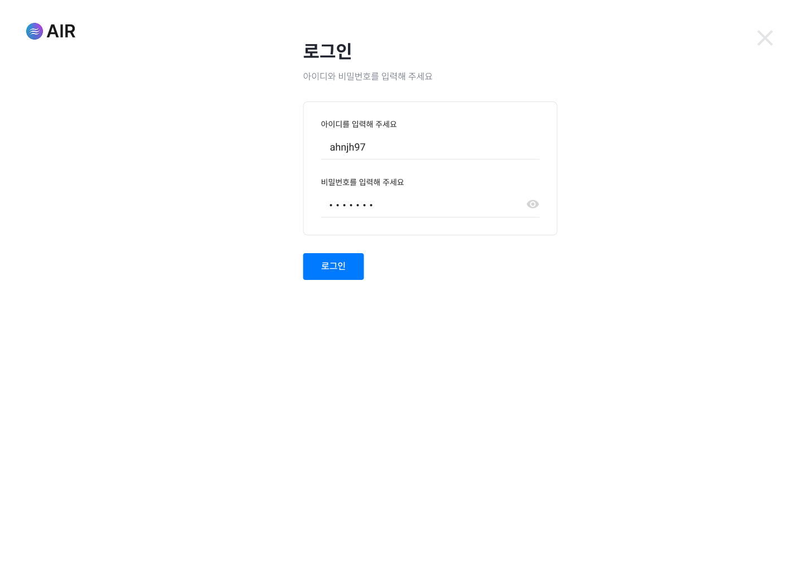
화면 제목 | 로그인 | 화면 ID | AIR-L-01 | 작성자 | 안정현 | 날짜 | 2026.03.18.
화면 경로 | 메인 대시보드 or 예보 서비스 -> 로그인
설명
1 | 네비게이션 바 로고 버튼. 클릭 시 메인 대시보드 페이지로 이동
2 | 나가기 버튼. 클릭 시 메인 대시보드 페이지 또는 예보 서비스 페이지로 이동 (어느 페이지에 있었는지에 따라)
3 | 아이디 입력란. 텍스트를 입력 받음
4 | 비밀번호 입력란. 8자~16자의 비밀번호를 입력 받음
5 | 로그인 버튼. 입력된 아이디 및 비밀번호와 DB 내 회원 정보를 대조하여 두 값이 일치하면 로그인 성공 및 메인 대시보드 페이지 또는 예보 서비스 페이지로 이동 (어느 페이지에 있었는지에 따라), 하나라도 다르면 "아이디 또는 비밀번호가 틀렸습니다." 화면에 출력
1
2
3
4
5

